Slide 1


Slide 2

循环语句

Slide 3

1
循环语句
2
循环嵌套
3
转移语句

Slide 4
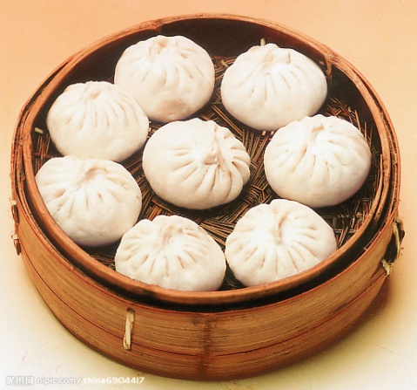
饿了吗？吃包子吧！
在满足条件下（ 包子>0），重复的做这件事：
8
7
6
5
4
3
2
1
0
没有了，别吃了
体力值 = 20；
吃包子；
包子少一个;
包子 = 8；
体力值 +10 ;

Slide 5
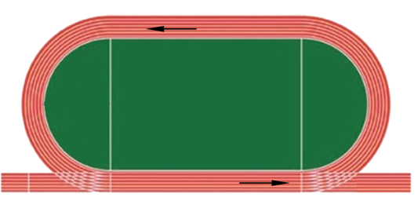
吃包子；
包子 -1；
入口
体力值+10
出口
体力值 = 20；
体力值 =100；
包子 = 8；
要满足条件（包子>0）
包子 = 0；

Slide 6

while语句

Slide 7
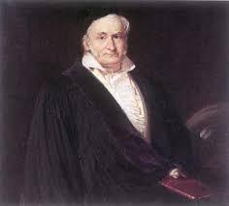
少年高斯
5050
1+2+3+……+100=
1 + 100 = 101
2 + 99 = 101
...
50 + 51 = 101
101X50=5050
（1777年4月30日~1855年2月23日）

Slide 8
while
while 语法格式：
关系或逻辑
while ( 表达式 )
{
语句；
}

Slide 9
饿了吃包子
int strength = 20;
体力值 = 20；
int i = 8;
包子 = 8；
while (i>0)
满足条件（包子>0）
{
吃包子；
包子减少一个；
体力+10；
}
printf(“吃包子\n”);
i--;
printf
Strength+=10;

Slide 10
PK 少年高斯
使用while循环计算从1到100的累加。
初始条件：
i = 1 ;
sum = 0 ;
循环条件：
i < =100
循环体：
sum = sum + i ;
i ++ ;

Slide 11

三个注意
1. 表达式不允许为空
3. 循环体中必须有改变条件表达式值的语句，否则将成为死循环。
2. 非0为真，0为假
int i=1;
while(i<=2)
{
printf(“%d\n”,i);
}
while(1)
{
...
}
while(0)
{
...
}
死循环
无限循环
永不循环

Slide 12
do…while语句

Slide 13

上帝创世的秘密
6
=
1
*
2
*
3
=
1
+
2
+
3
perfect
完数

Slide 14
do…while
do…….while 语法格式：
do
{
语句；
} while (表达式) ;
关系或逻辑

Slide 15
Pk少年高斯
上帝创世的秘密
谁和“6”一样完美？--1000以内的完数
1.控制循环的变量—2~1000
2.求一个数的因子
3. 因子的和=这个数本身

Slide 16
五个注意
4. 如果循环条件不成立，循环体已经执行一次了。
1. 表达式不允许为空
2.非0为真，0为假
3.循环体中必须有改变条件表达式值的语句，否则将成为死循环。
5. 注意循环语句后要有分号“;”。
与while的注意事项相同

Slide 17
while
do…while
V S
至少执行一次
可能从未被执行

Slide 18
while
do…while
int i=0;
int strength=20;
while(i>0)
{
printf("吃包子");
i--;
strength+=10;
}
printf(""现在体力值是%d\n",strength);
不符合条件
不符合条件
int i=0;
int strength=20;
do
{
printf("吃包子");
i--;
strength+=10;
} while(i>0 );
printf(""现在体力值是%d\n",strength);
V S
不执行
执行一次
strength=20
strength=30

Slide 19
for语句

Slide 20
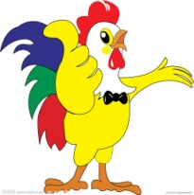
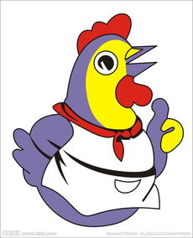
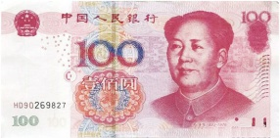
百钱买百鸡
= 5元
= 3元
= 1元
100元 = ？ + ？ 母鸡 + ？ 小鸡
100个 = ？ + ？ 母鸡 + ？ 小鸡

Slide 21
for 循环
for 循环语法格式：
赋值
关系
赋值
for (表达式1 ；表达式2；表达式3)
{
语句；
}

Slide 22

Pk少年高斯
百钱买百鸡
0~20
总钱数100
0~33
总个数100
小鸡数必须是3的整数倍
0~99

Slide 23
for循环的变体

Slide 24


for循环的变体
省略表达式1
for 循环可以省略表达式
省略表达式2
无限循环
省略表达式3
无限循环

Slide 25
省略表达式1
int sum=0;
int i=0; //将循环控制变量拿到循环语句外声明并赋初值
for ( ;i<=10 ;i++)
{
sum+=i;
}
printf(“%d”,sum);

Slide 26
省略表达式2
int sum=0;
int i ;
for (i=0; ;i++)
{
sum+=i;
}
printf(“%d”,sum);
while(1)
{
...
}

Slide 27
省略表达式3
int sum=0;
int i; //赋初值
for(i=0 ; i<=10 ; )
{
sum+=i;
i++; //改变循环变量
}
printf(“%d”,sum);

Slide 28
for语句中的逗号应用

Slide 29
逗号应用
for(i=0 ,j=1; j<100 ;j++ )
{
i=i+j;
}
for(j=1; j<100 ;j++,j++ )
{
i=i+j;
}
for(j=1;j<100;j+2)

Slide 30
3种循环语句的比较

Slide 31

3种循环比较
int sum = 0;
int i;
for (i = 1; i <= 100; i++){
sum += i;
}
printf(“%d\n” ,sum);
int i = 1;
int sum = 0;
while (i <= 100) {
sum += i;
i++;
}
int i = 1;
int sum = 0;
do {
sum += i;
i++;
} while (i <= 100);

Slide 32
循环嵌套

Slide 33
互相嵌套
while循环
do…while循环
for循环
do{
while (…){
……
}
}while(…);
while(…){
while (…){
……
}
}
while(…){
for (…){
……
}
}
for(…){
do{
……
}while(…);
}

Slide 34
循环嵌套的执行顺序
1
5
先从外面进入
for (int a = 1; a<=2;a++){
printf(“%d\n”,a);
for(int b= 1; b<=3 ;b++){
printf(“%d\n”,b);
}
}
2
3
4
6
7
8
把里面的执行完再出去

Slide 35
循环嵌套实例

Slide 36
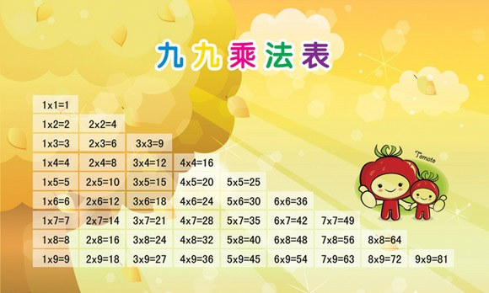
打印九九乘法表

Slide 37
转移语句

Slide 38

1
break语句
2
continue语句
3
goto语句

Slide 39
break语句
continue 语句
中断循环
跳出本次循环，执行下一次循环
情景一
情景二
8个牛肉包子，吃啊吃，吃到第5个包子的时候，发现是素馅的，跳过素馅的包子，继续接着吃！
8个牛肉包子，吃啊吃，吃到第5个包子的时候，发现是素馅的，没胃口了，不想吃了！

Slide 40
goto语句
goto 标号 ;
int i = 1 ;
int strength = 20 ;
label :
i++；
strength+=10;
if(i<=8)
goto label;

Slide 41
普通for循环
1
2
3
4
5
6
7
8
9
10
for (int i = 1; i <= 10; i++) {
printf(“%d\n”,i);
}

Slide 42

for循环中有判断
1
2
3
4
5
6
7
8
9
10
for (int i = 1; i <= 10; i++) {
if (i % 2 == 0) {
printf(“%d\n”,i);
}
}

Slide 43
for循环中有continue
1
2
3
4
5
6
7
8
9
10
输出
for (int i = 1; i <= 10; i++) {
if (i % 2 == 0) {
continue;
}
printf(“%d\n”,i);
}
输出
输出
输出
输出

Slide 44
for循环中有break
1
2
输出
循环结束了！
3
4
5
6
7
8
9
10
for (int i = 1; i <= 10; i++) {
if (i % 2 == 0) {
break;
}
printf(“%d\n”,i);
}

Slide 45


